Slide 1

সবাইকে স্বাগতম

Slide 2


Slide 3
বিষয় পরিচিতি
বিষয়: রসায়ন
পত্র: প্রথম
অধ্যায় : প্রথম
তারিখ : / / ২০ খ্রি:
সময় : ৫০ মিনিট

Slide 4
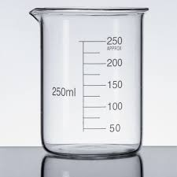
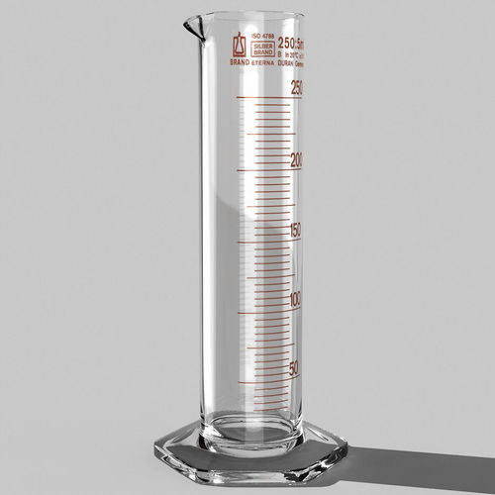
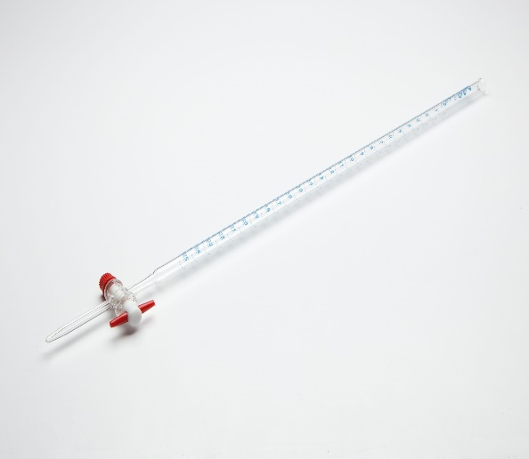
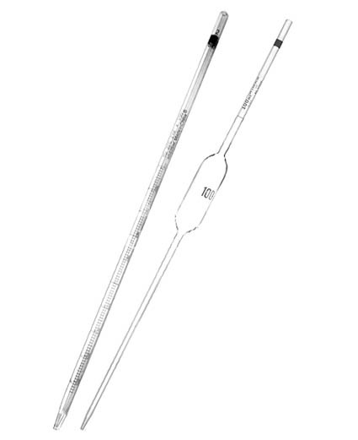
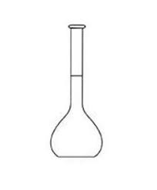
চিত্রগুলো লক্ষ্য করি
পাত্রগুলো কিসের তৈরি?
এগুলো কি কাজে ব্যবহার করা হয়?

Slide 5
পাঠ শিরোনাম
আয়তনিক বিশ্লেষণ ও আয়তনিক বিশ্লেষণে ব্যবহৃত কাচের যন্ত্রপাতি

Slide 6
শিখন ফল
রাসায়নিক বিশ্লেষণ কি ও কত প্রকার বলতে পারবে।
আয়তনিক বিশ্লেষণে ব্যবহৃত কাচ পাত্রের বৈশিষ্ট্য বলতে পারবে।
বিভিন্ন ধরণের কাচপাত্রের ব্যবহার বিশ্লেষণ করতে পারবে।

Slide 7
রাসায়নিক পদার্থ বা এদের মিশ্রণ
শনাক্তকরণ
পরিমান নির্ধারণ
রাসায়নিক বিশ্লেষণ

Slide 8
একক কাজ
রাসায়নিক বিশ্লেষণের সংজ্ঞা দাও
কোন রাসায়নিক পদার্থ অথবা এদের মিশ্রণের মূল উপাদানসমূহকে শনাক্তকরণ এবং এদের পরমিান নির্ধারণের জন্য যে পদ্ধতি ল্যাবরেটরিতে অনুসরণ করা হয় তাকে রাসায়নিক বিশ্লেষণ বলে।

Slide 9
রাসায়নিক বিশ্লেষনের প্রকারভেদ
সমগ্র রাসয়নিক প্রকৃয়া মূলত দু’টি প্রধান শ্রেণীতে বিভক্ত।
(ক) আঙ্গিক বিশ্লেষণ
(খ) মাত্রিক বিশ্লেষণ

Slide 10
আঙ্গিক বিশ্লেষণ
যে বিশ্লেষণ প্রকৃয়ায় কোন রাসায়নিক পদার্থের অথবা এদের মিশ্রণের মূল উপাদান বা জৈব যৌগের মূলকসমূহের উপস্থিতি রাসায়নিক বিক্রিয়ার সাহায্যে বিশেষ বর্ণযুক্ত যৌগের দ্রবণ অথবা অধ:ক্ষেপ সৃষ্টির মাধ্যমে শনাক্তকরণ সম্ভব হয়, একে আঙ্গিক বিশ্লেষণ বলে।

Slide 11
মাত্রিক বিশ্লেষণ
যে বিশ্লেষণ প্রক্রিয়ায় কোন রাসাযনিক পদার্থের মূল উপাদানসমূহের আনুপাতিক পরিমাণ বা সঠিক পরিমাণ নির্ণয় করা যায়, তাকে মাত্রিক বিশ্লেষণ বলে।

Slide 12
আয়তনিক বিশ্লেষনে যে যন্ত্রপাতি ব্যবহৃত হয়-
১। মেজরিং সিলিন্ডার বা পরিমাপন সিলিন্ডার
২। মেজরিং ফ্লাক্স
৩। ব্যুরেট
৪। পিপেট
৫। কনিক্যাল ফ্লাক্স
৬। ফানেল

Slide 13
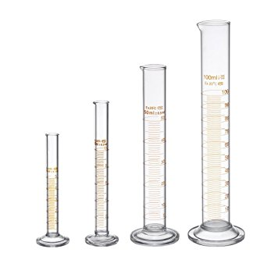
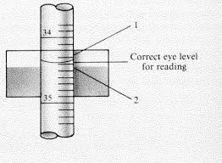
কাচ পাত্রের গঠনগত বৈশিষ্ট্য, ব্যবহারের ক্ষেত্র ও ব্যবহারবিধি
(মেজরিং সিলিন্ডার)
এর এক মুখ খোলা ও এক মুখ বন্ধ থাকে।
বন্ধ মুখটি চ্যাপটা থাকে যাতে না পড়ে যায়।
ইহা সাধারণত 5cm³, 10cm³, 50cm³, 100 cm³, 200cm³,250cm³ প্রভৃতি বিভিন্ন আয়তনের হয়ে থাকে।
সর্বনিম্ন 1 cm³ আয়তন এটি দ্বারা মাপা যায়।
নির্ভুলভাবে তরল পদর্থ পরিমাপের জন্য ‘তরলের সর্বনিম্ন বক্রতল’ বা Lower Meniscus এর পাঠ নিতেহয়।

Slide 14
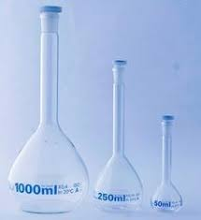
কাচ পাত্রের গঠনগত বৈশিষ্ট্য, ব্যবহারের ক্ষেত্র ও ব্যবহারবিধি
(মেজরিং ফ্লাক্স)
এটি সরু গলা যুক্ত গোলাকার কাচের পাত্র।
ফ্লাক্সের তলা চ্যাপ্টা বা সমতল আকৃতির হয়।
এর মুখে গ্লাস স্টপার থাকে।
এ ফ্রাক্সের সরু গলাযুক্ত নলের মাঝামাঝি স্থনে চারদিক ঘিরে একটি দাগ দিয়ে ফ্লাক্সের আয়তন নির্দিষ্ট করা থাকে।
এ ফ্লাক্স যে কোন ঘনমাত্রার প্রমান দ্রবণ তৈরি করার জন্য ব্যবহার করা হয়।
পরীক্ষাগারে 100cm³, 250cm³, 500cm³ ও 1 dm³ আয়তনের ফ্লাক্স বেশি ব্যবহৃত হয়।

Slide 15
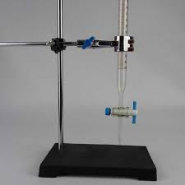
কাচ পাত্রের গঠনগত বৈশিষ্ট্য, ব্যবহারের ক্ষেত্র ও ব্যবহারবিধি
(ব্যুরেট)
ইহা দাগাঙ্কিত সমান ব্যাস বিশিষ্ট মোটা কাচের নল দ্বারা তৈরি।
নলটির উপরের মুখ খোলা এবং নিচের মুখ খুব সরু হয়।
স্টপকক দ্বারা ব্যুরেট থেকে দ্রবণের পতন নিয়ন্ত্রণ করা হয়।
ইহা সাধারণত 25 cm³, 50cm³ আয়তনের হয়ে থাকে।
ব্যুরেটের গায়ে 25 বা 50 টি ভাগ করা থাকে। প্রতিটি ভাগের আয়তন 1 cm³।
প্রতি 1 cm³ আবার ১০ টি ভাগে ভাগ করা থাকে।
এর একটি ক্ষুদ্রতম ভাগের আয়তন 0.1cm³
টাইট্রেশনে তুল্য পরিমাণ আয়তন নির্ণয়ে ব্যুরেট ব্যবহৃত হয়।

Slide 16
একটি ভিডিও দেখি

Slide 17
কাচ পাত্রের গঠনগত বৈশিষ্ট্য, ব্যবহারের ক্ষেত্র ও ব্যবহারবিধি
(পিপেট)
পিপেট দু মুখ খোলা সরু একটি কাচ নল দ্বারা নর্মিত।
নিচের মুখটি অপেক্ষাকৃত বেশি সরু এবং মাঝখানে মোটা বাল্ব তাকে।
উপরের দিকে নলের চারপাশে একটি দাগ দিয়ে পিপেটের আয়তন নির্ধারণ করা থাকে।
বিভিন্ন পিপেট 0.5mL থেকে 50mL পর্যন্ত বিভিন্ন আয়তনের হয়ে থাকে।
একটি নির্দিষ্ট আয়তনের প্রস্তুত দ্রবণকে এক পাত্র হতে অন্য পাত্রে নেয়ার জন্য পিপেট ব্যবহৃত হয়।

Slide 18
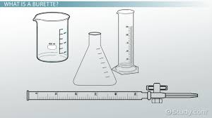
কাচ পাত্রের গঠনগত বৈশিষ্ট্য, ব্যবহারের ক্ষেত্র ও ব্যবহারবিধি
(কনিক্যাল ফ্লাক্স)
কনিক্যাল ফ্লাক্সের নিচের অংশ মোটা ও তলা চ্যাপ্টা থাকে।
উপরের অংশ অপেক্ষাকৃত সরু থাকে।
এটা সাধারণত 250cm³ আয়তনের হয়ে থাকে। তবে প্রয়োজনবোধে চোট-বড় বিভিন্ন আয়তনের কনিক্যাল ফ্লাক্স পাওয়া যায়।
টাইট্রেশন করার জন্য কনিক্যাল ফ্লাক্স ব্যবহার করা হয়।

Slide 19
কাচ পাত্রের গঠনগত বৈশিষ্ট্য, ব্যবহারের ক্ষেত্র ও ব্যবহারবিধি
(ফানেল)
এটি কোণআকৃতির কাচের তৈরি এবং সরু মুখ বিশিষ্ট্য পাত্র।
আয়তনিক ফ্লাক্সে ও ব্যুরেটে তরল পদার্থ নেয়ার জন্য ইহা ব্যবহার করা হয়।

Slide 20
দলীয় কাজ
আয়তনিক বিশ্লেষনে ব্যবহৃত হয় এমন তিনটি কাচ যন্ত্রের গঠন বর্ণনা কর।

Slide 21
বাড়ীর কাজ
আয়তনিক বিশ্লেষনে ব্যবহৃত যন্ত্রগুলোর ব্যবহার লিখ।

Slide 22
মূল্যায়ন
১।আয়তনিক বিশ্লেষন কী?
২। আয়তনিক বিশ্লেষনের প্রকারভেদ লিখ।
৩। আয়তনিক বিশ্লেষনে ব্যবহৃত কাচপাত্রগুলোর নাম লিখ।
৪। আয়তনিক বিশ্লেষনে ব্যবহৃত কাচপাত্রগুলোর গঠন ও ব্যবহার লিখ।

Slide 23

সবাইকে ধন্যবাদ

